Slide 1

开题报告
基于深度贝叶斯学习的多模态医学图像分割
指导老师：顾幸生教授、谷小婧副教授
答辩人：胡敬玉

Slide 2
目录
01
02
03
04
05
06
07
课题背景及意义
文献综述
研究内容
技术路线
预期研究成果
工作基础
进度安排

Slide 3
开题报告 | 基于深度贝叶斯学习的多模态医学图像分割
02
03
04
05
06
07
01
课题背景及意义
文献综述
研究内容
技术路线
预期研究成果
工作基础
进度安排

Slide 4
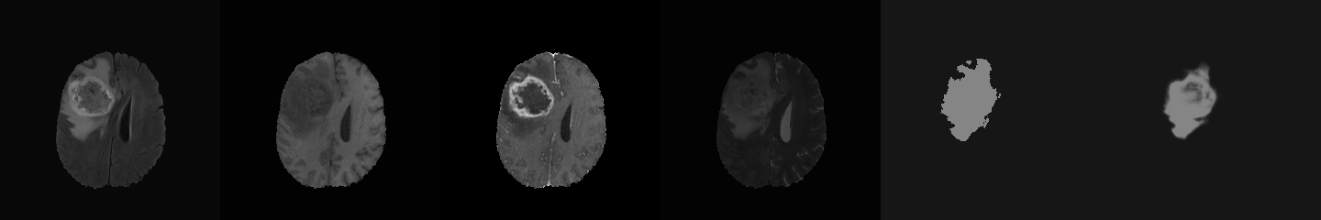
02 课题意义
03 主要任务
05 预期研究成果
06 工作基础
01 课题背景及意义
02 文献综述
04 技术路线
04 面临问题
05 解决办法
07 进度安排
01 课题背景及意义
03 研究内容
多模态医学图像分割
像素(体素)级的分类任务

Slide 5
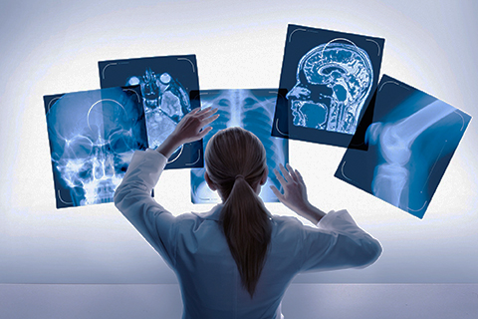
临床诊断
病理学研究
辅助制定治疗方案
2017年工信部发布人工智能发展三年计划，要求多模态医学影像辅助诊断系统对典型疾病的检出率超过95%。
02 课题意义
03 主要任务
05 预期研究成果
06 工作基础
01 课题背景及意义
02 文献综述
04 技术路线
04 面临问题
05 解决办法
07 进度安排
01 课题背景及意义
03 研究内容
医学图像分割的研究意义：
Notes:
医学图像分割对临床诊断和病理学的研究提供了可靠的依据，同时能够辅助医生作出更为准确的诊断。

Slide 6
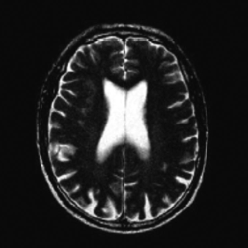
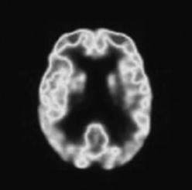
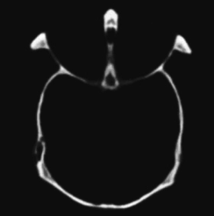
01 课题背景及意义
02 文献综述
03 研究内容
04 技术路线
05 预期研究成果
06 工作基础
07 进度安排
MRI(核磁共振)
PET(正电子发射断层显像)
CT(计算机断层扫描)
脑肿瘤MRI
MRI-FLAIR
MRI-T1
MRI-T1c
MRI-T2
Notes:
随着医学影像技术的发展，能够获取的医学图像模态增多，同时有效地利用多模态医学图像数据成为了新的挑战。研究目的是充分利用互补信息，去除冗余信息，梳理冲突信息。

Slide 7
开题报告 | 基于深度贝叶斯学习的多模态医学图像分割
02
03
04
05
06
07
01
课题背景及意义
文献综述
研究内容
技术路线
预期研究成果
工作基础
进度安排

Slide 8
01 课题背景及意义
02 文献综述
03 研究内容
04 技术路线
05 预期研究成果
06 工作基础
07 进度安排
医学图像分割方法
阈值分割法
边缘检测法
区域生长法和合并分割法
聚类分割法
基于图论的分割方法
基于活动轮廓模型的分割方法
结合图割和集合活动轮廓模型的分割方法
Notes:
根据图像的灰度信息，确定阈值，分割前景和背景。边缘检测是利用图像的不连续性，通过边缘信息分割。区域生长法力利用图像的区域类的相似性合成更大的区域实现分割。聚类分割法则是将分割问题看成模式识别问题，无监督聚类进行分割。这些研究主要集中于单模态医学图像，我们需要引入多模态的处理方法来处理多模态图像。

Slide 9
01 课题背景及意义
02 文献综述
03 研究内容
04 技术路线
05 预期研究成果
06 工作基础
07 进度安排
多模态视觉数据处理方法
多模态表示学习
对齐
将多模态数据的语义信息抽值为实值向量，从手工特征(SIFT)到深度神经网络提取出的特征。
确定不同模态子部件之间的关系，如不同模态的脑图像的对齐。
模态间映射
获得同一实体的其他模态信息，有迁移学习，图像文字生成。
融合
协同学习
可分为前端融合、后端融合和混合融合，基于多核的方法，或者是基于神经网络的方法。
在样本数据不足的情况下，将知识在不同的模态间迁移，如零次学习。
Notes:
传统的单模态医学图像分割算法使用单模态图像信息，而我们考虑使用多模态信息提高分割准确度。

Slide 10
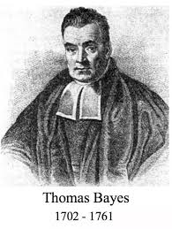
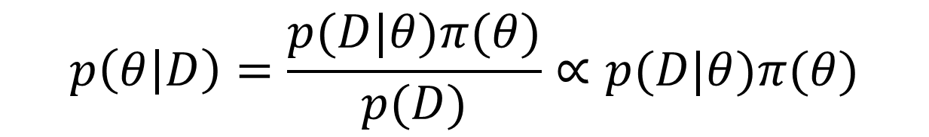
01 课题背景及意义
02 文献综述
03 研究内容
04 技术路线
05 预期研究成果
06 工作基础
07 进度安排
深度贝叶斯
似然函数
先验分布
后验分布
$$p\left(θ | D\right)=\frac{p(D|θ)π(θ)}{p(D)}∝p(D|θ)π(θ)$$
用神经网络来参数化后验分布，用变分推理和蒙特卡洛方法来求解后验分布。
深度贝叶斯模型：
基于近似的方法，将非优化问题转化为优化为题。
基于采样估计的方法。
深度置信网络
深度玻尔兹曼机
卷积神经网络与条件随机场
变分自编码器
Notes:
所谓深度贝叶斯是将深度学习与贝叶斯结合起来，利用深度学习参数化数据分布。

Slide 11
开题报告 | 基于深度贝叶斯学习的多模态医学图像分割
01
02
03
04
05
06
07
课题背景及意义
文献综述
研究内容
技术路线
预期研究成果
工作基础
进度安排

Slide 12
01 课题背景及意义
02 文献综述
03 研究内容
04 技术路线
05 预期研究成果
06 工作基础
07 进度安排
01
结合卷积神经网络与条件随机场的多模态医学图像分割
全连接条件随机场作为卷积神经网络的后处理环节
增加条件独立性假设提高条件随机场推理速度
02
基于自编码器表示学习的多模态医学图像分割
利用自编码器的编码解码结构来表示多模态信息，改善多模态冗余和冲突的问题。
03
基于变分自编码器的多模态医学图像分割
不同于自编码器，变分自编码器通过变分推理的方法来近似输入数据分布。研究在出现模态缺失的情况下，变分自编码器在医学图像分割的表现。

Slide 13
开题报告 | 基于深度贝叶斯学习的多模态医学图像分割
01
02
03
04
05
06
07
课题背景及意义
文献综述
研究内容
技术路线
预期研究成果
工作基础
进度安排

Slide 14

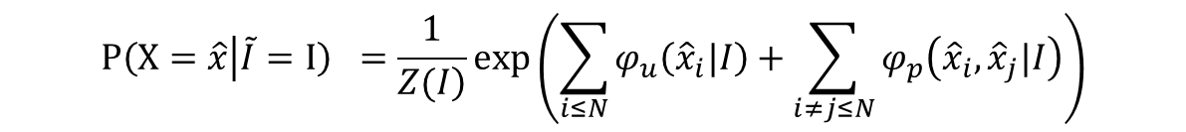
01 课题背景及意义
02 文献综述
03 研究内容
04 技术路线
05 预期研究成果
06 工作基础
07 进度安排
卷积神经网络与条件随机场
卷积层
池化层
激活函数
损失函数
卷积神经网络组成：
条件随机场：
条件随机场建立图像像素级的条件概率，一元势能考虑的是像素的类别信息，二元势能度量像素间的关系。
$$P\left(X=\hat{x} | \tilde{I}=I\right) =\frac{1}{\left.Z(I\right)}exp\left(\sum_{i≤N}{φ_{u}\left({\hat{x}}_{i}|I\right)+\sum_{i≠j≤N}{φ_{p}\left({\hat{x}}_{i},{\hat{x}}_{j}|I\right)}}\right)$$
一元势能
二元势能

Slide 15
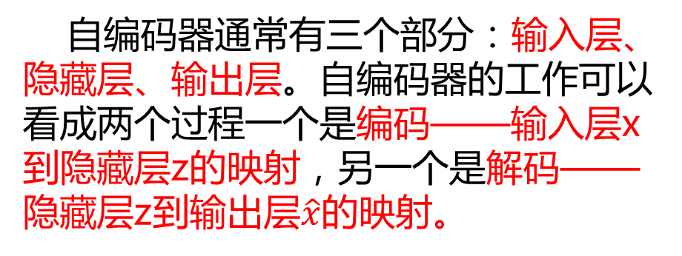
01 课题背景及意义
02 文献综述
03 研究内容
04 技术路线
05 预期研究成果
06 工作基础
07 进度安排
自编码器
自编码器通常有三个部分：输入层、隐藏层、输出层。自编码器的工作可以看成两个过程一个是编码——输入层x到隐藏层z的映射，另一个是解码——隐藏层z到输出层$\hat{x}$的映射。

Slide 16
01 课题背景及意义
02 文献综述
03 研究内容
04 技术路线
05 预期研究成果
06 工作基础
07 进度安排
变分自编码器
变分自编码器类似与自编码器，变分自编码器通过神经网络参数化数据分布， 用变分推理来近似数据分布。

Slide 17
开题报告 | 基于深度贝叶斯学习的多模态医学图像分割
01
02
03
04
05
06
07
课题背景及意义
文献综述
研究内容
技术路线
预期研究成果
工作基础
进度安排

Slide 18



01 课题背景及意义
02 文献综述
03 研究内容
04 技术路线
05 预期研究成果
06 工作基础
07 进度安排
01
02
03
结合条件随机场与卷积神经网络，构建完整的医学图像分割网络。
在全条件随机场基础上，增加条件独立性假设，提高推理速度。
利用多模态视觉数据处理相关方法，改进多模态医学图像分割效果。
结合贝叶斯机器学习的结构化建模与因果推理能力，将知识引入到神经网络中。

Slide 19
开题报告 | 基于深度贝叶斯学习的多模态医学图像分割
01
02
03
04
05
06
07
课题背景及意义
文献综述
研究内容
技术路线
预期研究成果
工作基础
进度安排

Slide 20

01 课题背景及意义
02 文献综述
03 研究内容
04 技术路线
05 预期研究成果
06 工作基础
07 进度安排
多模态脑肿瘤分割数据库
Brain Tumor Segmentation
MRI-FLAIR
MRI-T1
MRI-T1c
MRI-T2
Ground Truth(真值)

Slide 21
01 课题背景及意义
02 文献综述
03 研究内容
04 技术路线
05 预期研究成果
06 工作基础
07 进度安排
基于U-net的脑肿瘤分割
MRI-FLAIR
MRI-T1
MRI-T1c
MRI-T2
Ground Truth(真值)
结果

Slide 22
开题报告 | 基于深度贝叶斯学习的多模态医学图像分割
01
02
03
04
05
06
07
课题背景及意义
文献综述
研究内容
技术路线
预期研究成果
工作基础
进度安排

Slide 23
01 课题背景及意义
02 文献综述
03 研究内容
04 技术路线
05 预期研究成果
06 工作基础
07 进度安排
2017.9~2018.7：学习研究生课程，确定研究方向，阅读相关文献。
2018.9~2018.10：进行文献的搜集和整理工作，了解医学图像的特性及处理方法，熟悉深度学习框架的基本应用，了解多模态视觉处理的相关方法。
2018.11~2018.12：完成文献的相关分析和整理工作，撰写开题报告，完成开题，进行开题答辩和中期考核。
2019.1~2019.2：针对研究方向进行文献的划归整理并进行深入相关研究，利用结构化建模方法改进网络结构，并进行实验，并且整理研究成果，写成小论文。
2019.3~2020.1：开拓新的研究方向进行深入研究，了解相关因果推理方法，改进网络结构，进行研究和实验。
2020.2~2021.1：在相关实验的基础上，整理研究成果，写成小论文。
2021.2~2022.1：针对深度学习与贝叶斯相结合深入研究，针对两方特点进行结合和改进，并进行相关实验。整理研究成果，写成小论文。
2022.2~2022.4：总结所有的研究内容，整理所有的研究成果，并撰写毕业论文。
2022.5~2022.6：修改毕业论文，准备毕业答辩。
2022.6~2022.8：完成毕业答辩。

Slide 24
恳请各位老师批评指正
指导老师：顾幸生教授、谷小婧副教授
答辩人：胡敬玉

